Slide 1

Unión Bolivariana
CARRERA ING.DE SISTEMAS
INTEGRANTE:
DANIEL SORIA MURILLO
DOCENTE: ING. ERVIN FLORES
MATERIA: INGENIERIA DE SOFTWARE
GESTION 2009.

Slide 2
METODOLOGIA DE DESARROLLODE SOFTWARE EN V O DE CUATRO NIVELES
Definición del Modelo en V o de Cuatro Niveles
La versión actual es el método-VXT
No es comparable con el CMMI

Slide 3
El metodo enV representacion grafica del ciclo de vida de desarrollo del Sistema
PARTE IZQUIERDA DE LA V
LA CORRIENTE DE ESPECIFICACION
Especificaciones de requerimiento del usuario
Especificaciones funcionales
Especificaciones de diseño

Slide 4
El metodo enV representacion grafica del ciclo de vida de desarrollo del Sistema
PARTE DERECHA DE LA V
LA CORRIENTE DE PRUEBAS
Calificación de Instalación
Calificación Operacional
Calificación de rendimiento

Slide 5
En general las metodologias
Serie de procesos comunes
Lograr objetivos
Independiente a las diseñadas

Slide 6
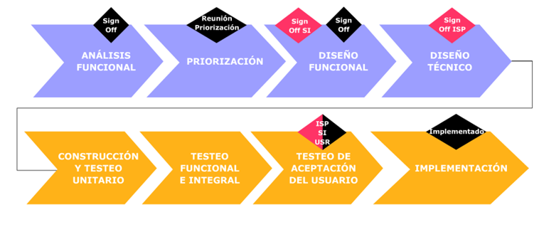
Etapas de la Metodología
Sign
ALTA Y
Off
APROBACION
ANALISIS Y
DISEÑO
DE LA
PRIORIZACION
DISEÑO
TECNICO
E-NICIATIVA
FUNCIONAL
Sign
Implementado
DESARROLLO
TESTEO
TESTEO DE
Y TESTEO
FUNCIONAL
ACEPTACION
IMPLEMENTACION
UNITARIO
E INTEGRAL
DEL USUARIO

Slide 7
Fases que Agrupan estos procesos
Análisis
Especificación
Diseño
Programación
Prueba
Documentación
Mantenimiento
Reingeniería

Slide 8
Diferentes metodologias diversos ciclos de vida del desarrollo de software
MODELOS MAS COMUNES UTILIZADOS
Modelo en Cascada
Modelo en Espiral
Modelo de Prototipos
Método en V
Desarrollo por Etapas

Slide 9
TIPOS DE METODOLOGIA
Metodologías Tradicionales
Metodologias Agiles
Capability Maturity Model (SW-CMM)
Capability Maturity Model Integration for Development (CMMI-DEV)
Big Design Up Front (BDUF)
Cleanroom Software Engineering
Rational Unified Process (RUP)
Essential Unified Process for Software Development (EssUP)
Fusebox Lifecycle Process (FLiP)
Software Process Improvement and Capability dEtermination (SPICE)
Métrica
Jackson System Development (JSD)
Joint Application Development (JAD)
Open Unified Process (OpenUP)
Extreme Programming (XP)
Scrum
Agile Modeling Adaptive Software Development (ASD)
Crystal Clear
Dynamic Systems Development Method (DSDM)
Feature Driven Development (FDD)
Lean Software Development (LSD)
Agile Unified Process (AUP)
Software Development Rhythms
Agile Documentation
ICONIX Process
Microsoft Solutions Framework (MSF)
Agile Data Method
Database Refactoring
LeanCMMI

Slide 10

Base de la Metodología – El Modelo “V”
Sign
ALTA Y
Off
APROBACION
ANALISIS Y
DISEÑO
DE LA
PRIORIZACION
DISEÑO
TECNICO
E-NICIATIVA
FUNCIONAL
Sign
Implementado
DESARROLLO
TESTEO
TESTEO DE
Y TESTEO
FUNCIONAL
ACEPTACION
IMPLEMENTACION
UNITARIO
E INTEGRAL
DEL USUARIO
El uso del Modelo V a lo largo del ciclo de vida de un proyecto permite:
Mejorar la calidad y la confiabilidad
Disminución de los re-trabajos
Reducción en los costos de la corrección de los problemas
Eficiencia en el testeo al enfocar el testing a diferentes objetivos (programas, sistemas/integración y negocio)
Seguimiento de los requerimientos y toma de decisiones basadas en alcances definidos
Mejora en el manejo del riesgo de los proyectos
Entrega en tiempo
El Modelo V provee un marco de desarrollo estructurado, enfatizando la calidad de la construcción de los sistemas desde el inicio hasta el final de las etapas de testing.
Este marco de trabajo permite que cada “entregable” sea verificado, validado y testeado.
Verificación: controla que cada entregable sea correctamente producido en forma consistente según los “inputs” de las etapas anteriores. La verificación controla la estandarización, completitud, y coherencia de los “entregables” producidos
Validación: chequea que los entregables satisfacen con los requerimientos especificados en las etapas anteriores. En otras palabras, se valida que lo producido se encuentra dentro del escope definido.
Testing: asegura que lo especificado es correctamente implementado. Uno de los objetivos del testing es que no es necesario repetir el mismo testing en las etapas posteriores
Si un entregable falla al pasar la verificación, validación o testing, este es devuelto a la etapa en la que se originó el error para su corrección.
Analisis de
Requerimientos
Testeo
Testeo de Aceptación
Validación
Diseño Funcional
de la Solución
Testeo Integral
Diseño Técnico
de la Solución
Testeo de los
Componentes
Técnicos
Verificación
Desarrollo
de la Solución

Slide 11
Base de la Metodología – El Modelo “V”
Sign
ALTA Y
Off
APROBACION
ANALISIS Y
DISEÑO
DE LA
PRIORIZACION
DISEÑO
TECNICO
E-NICIATIVA
FUNCIONAL
Sign
Implementado
DESARROLLO
TESTEO
TESTEO DE
Y TESTEO
FUNCIONAL
ACEPTACION
IMPLEMENTACION
UNITARIO
E INTEGRAL
DEL USUARIO
¿Cuál es el Problema
del Usuario?
¿El problema fue
solucionado?
1
4
Analisis y Diseño
Desarrollo y Testeo
¿La solución corresponde a
la solución propuesta?
¿La solución funciona bien
con otros sistemas relacionados?
¿Como solucionamos
el problema del Usuario?
2
3
¿Como construimos
técnicamente
la solución?
¿Los módulos y los componentes
de la solución funcionan
técnicamente bien?
Construimos
la Solucion

Slide 12
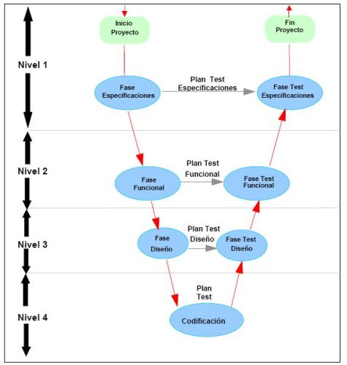
El Modelo en V o de Cuatro Niveles Ciclo de desarrollo de un proyecto

Slide 13
https://www.ionos.es/digitalguide/paginas-web/desarrollo-web/modelo-v/

